Slide 1
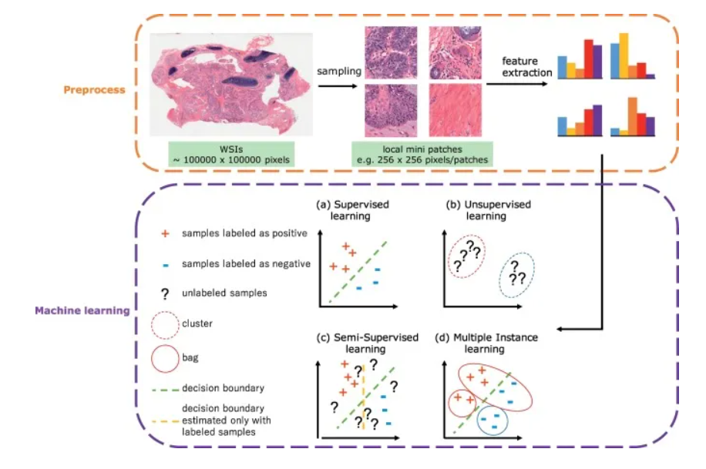
病理学诊断由人类病理学家使用显微镜观察载玻片上的染色标本进行。近年来，已经尝试使用扫描仪捕获整个载玻片并将其保存为数字图像（整个载玻片图像，WSI）。随着大量 WSI 的积累，人们尝试使用基于机器学习算法的数字图像分析来分析 WSI，以辅助诊断等任务。
病理图像分析通常以通用图像识别技术（例如面部识别）为基础。然而，由于病理图像和任务具有一些独特的特征，因此通常可以使用机器学习算法进行病理图像分析的应用，及其特定于数字病理图像分析的问题和可能的解决方案。尽管许多技术都与深度学习有关，但其中大部分技术也适用于其他机器学习算法。

Slide 2
综述类文本结构大体可以分为概述、主体、结论、参考文献和附录五部分
概述：介绍文章提出的背景，简单阐述综述文章来源与半片文本 的主要内容。
主体：写作内容上一般要包括:历史演变发展、现状分析、趋向预 测三个部分内容。在指出各种研究方法、途径和成果时，做出特点方面的总结，并给予恰如其份的评价，优劣利弊分析清楚。
结论：在简要概括主体部分的主要内容的基础上，提出作者个人见解、观点及今后的发展方向是什么。
参考文献
附录

Slide 3
特征提取：提取图像中的特征，如纹理、形状、颜色等。
分类：根据提取的特征将图像分为不同的类别。
目标检测：检测图像中的目标，如肿瘤、细胞等。
分割：将图像分成不同的区域，如细胞核和细胞质。
量化：对图像中的特征进行定量化，如计算细胞的大小、形状、数量等。
数据库：TCIA（The Cancer Imaging Archive）：包含了大量的医学图像和临床数据。 TCGA（The Cancer Genome Atlas）：包含了大量的癌症基因组学数据和临床数据。

